Slide 1

커스텀 태그(Custom Tag)
16
이번 Chapter에서는 사용자가 만들어 쓰는 커스텀 태그의 개요와 자바 클래스 기반의 커스텀 태그 작성, 태그 파일 기반의 커스텀 태그 작성 및 작성한 커스텀 태그를 배포하는 방법에 대해 학습한다.

Slide 2

목차(1/2)
커스텀 태그의 개요 및 구성
01
커스텀 태그의 개요
커스텀 태그의 구성
자바 클래스 파일 기반의 커스텀 태그 작성 방법
02
클래스 기반 커스텀 태그 작성의 순서 및 필요 파일
클래스 파일 기반의 커스텀 태그 작성하기

Slide 3
목차(2/2)
태그 파일 기반의 커스텀 태그 작성 방법
03
태그 파일 기반 커스텀 태그 작성의 순서
및 필요 파일
태그 파일로 커스텀 태그 작성하기
JAR 파일로 커스텀 태그 배포하기
04

Slide 4

커스텀 태그의 개요 및 구성
01
커스텀 태그의 개요
JSTL에서 제공하지 않는 태그는 사용자가 직접 정의
커스텀 태그
커스텀 태그는 JSTL과 EL을 사용하지 않고도 자신만의 태그를 작성 가능

Slide 5
커스텀 태그의 개요 및 구성
01
커스텀 태그의 개요
커스텀 태그를 사용한 이점
한번 작성한 커스텀 태그는 언제든지 필요한 곳에서 재사용이 가능. 다른 사용자에게 배포(package) 가능
프로그램의 가독성을 향상
JSP의 스크립트를 사용하지 않기 때문에, 자바문법에 덜 의존적
로직과 뷰의 분리로 디자이너와 프로그래머가 각자의 일을 분담하여 일을 할 수 있으므로 효율적인 작업이 가능

Slide 6
커스텀 태그의 개요 및 구성
01
커스텀 태그의 구성
자바의 클래스 파일 기반의 태그 라이브러리 구성 요소
태그 라이브러리 작성
태그의 로직을 자바 클래스 파일(.class) 을 사용해 작성

Slide 7
커스텀 태그의 개요 및 구성
01
커스텀 태그의 구성
자바의 클래스 파일 기반의 태그 라이브러리 구성 요소
구성 요소
태그 핸들러(자바클래스) : 자바 클래스 파일 기반에서는 태그의 로직 기술
태그 라이브러리 디스크립터 파일(.tld) : 태그 라이브러리 참조를 설정
web.xml : JSP 페이지에서 태그 라이브러리 디스크립터(tld) 파일을 사용할 수 있도록 설정
JSP페이지 : 태그 라이브러리 사용

Slide 8
커스텀 태그의 개요 및 구성
01
커스텀 태그의 구성
태그 파일 기반의 태그 라이브러리 구성 요소
태그 라이브러리 작성
태그의 로직을 태그 파일(.tag)을 사용해 작성
구성 요소
태그 파일(.tag) : 태그를 사용해 태그의 로직 기술
JSP 페이지 : 태그 라이브러리 사용

Slide 9
자바 클래스 파일 기반의 커스텀 태그 작성 방법
02
클래스 기반 커스텀 태그 작성의 순서 및 필요 파일
필요 파일
태그 핸들러(Tag Handler) : 태그의 로직을 기술하는 자바 클래스 파일
작성 위치 : [프로젝트]-[src]-[패키지]
디스크립터 파일(.tld) : 태그 라이브러리 참조를 설정하는 태그 라이브러리
작성위치 : [프로젝트]-[WebContent]-[WEB-INF]-[tlds]

Slide 10
자바 클래스 파일 기반의 커스텀 태그 작성 방법
02
클래스 기반 커스텀 태그 작성의 순서 및 필요 파일
필요 파일
web.xml : JSP 페이지에서 태그 라이브러리 디스크립터(tld) 파일을 사용할 수 있도록 설정
파일 위치 : [studyjsp]-[WebContent]-[WEB-INF]
JSP 페이지 : 태그 라이브러리 사용
작성 위치 : [studyjsp]-[WebContent]

Slide 11
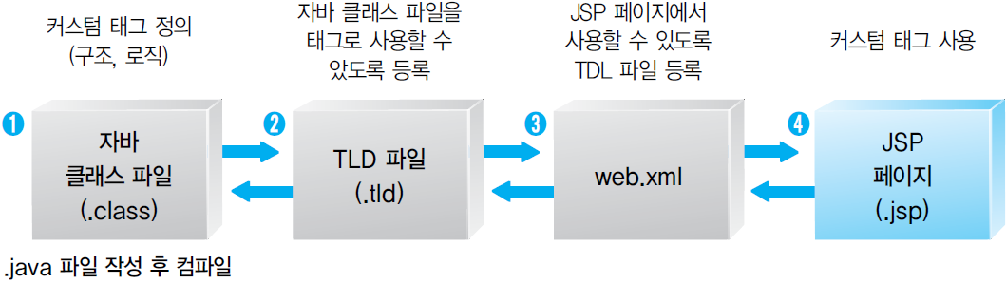
자바 클래스 파일 기반의 커스텀 태그 작성 방법
02
클래스 기반 커스텀 태그 작성의 순서 및 필요 파일
작성 순서
▲ 자바 클래스 파일 기반의 커스텀 태그 라이브러리 사용

Slide 12
자바 클래스 파일 기반의 커스텀 태그 작성 방법
02
클래스 파일 기반의 커스텀 태그 작성하기
TagSupport 클래스
내용 없는 태그 정의 시 사용
<tag:welcome/>
BodyTagSupport 클래스
내용 있는 태그 정의 시 사용
<tag:welcome>홍길동</tag:welcome>
SimpleTagSupport 클래스
내용 없는 태그, 내용 있는 태그 모두 정의 가능

Slide 13
태그 파일 기반의 커스텀 태그 작성 방법
03
태그 파일 기반 커스텀 태그 작성의 순서 및 필요 파일
필요 파일 : 태그 파일(.tag) 태그의 로직 기술
작성 위치 : [웹 애플리케이션 폴더\WEB-INF\tags]
JSP 페이지 : 태그 라이브러리 사용
작성 위치 : [프로젝트]-[WebContent]

Slide 14
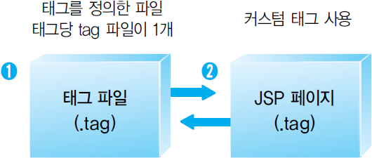
태그 파일 기반의 커스텀 태그 작성 방법
03
태그 파일 기반 커스텀 태그 작성의 순서 및 필요 파일
작성 순서
▲ 태그 파일 기반의 커스텀 태그 라이브러리 사용

Slide 15
태그 파일 기반의 커스텀 태그 작성 방법
03
태그 파일로 커스텀 태그 작성하기
JSP와 동일한 문법을 사용해서 JSP와 같은 방식으로 작성
jspContext(pageContext), request, response, session application, out 등의 내장 객체를 사용할 수 있음

Slide 16
태그 파일 기반의 커스텀 태그 작성 방법
03
태그 파일로 커스텀 태그 작성하기
태그 파일에서 제공하는 디렉티브
taglib : <%@ taglib %>
JSP 페이지의 taglib 디렉티브와 동일
include : <%@ include %>
JSP 페이지의 include 디렉티브와 동일
tag : <%@ tag%>
JSP 페이지의 page 디렉티브와 유사하나 page 디렉티브가 JSP 페이지의 설정을 지원하듯이 tag 디렉티브는 태그 파일의 설정을 지원

Slide 17
태그 파일 기반의 커스텀 태그 작성 방법
03
태그 파일로 커스텀 태그 작성하기
태그 파일에서 제공하는 디렉티브
attribute : <%@ attribute %>
태그 파일에서 커스텀 태그의 속성을 선언
variable : <%@ variable %>
표현언어(EL) 변수를 선언

Slide 18
JAR 파일로 커스텀 태그 배포하기
04
JAR로 배포되기 위한 순서
① 먼저 임의의 드라이브에 임의의 폴더를 만듦
[temp] 폴더를 생성
② 워크스페이스의 프로젝트의 [build\classes] 폴더에 있는 태그 핸들러(자바 클래스 파일)들을 [temp] 폴더에 복사
[project] 워크스페이스의 [studyjsp] 프로젝트의 [build\classes] 안에 있는 [ch16] 폴더를 [temp] 폴더에 복사한다.
③ [temp] 폴더 안에 [META-INF] 폴더를 생성

Slide 19
JAR 파일로 커스텀 태그 배포하기
04
JAR로 배포되기 위한 순서
④ 워크스페이스의 프로젝트의 [WebContent\WEB-INF] 안에 있는 [tags] 폴더를 [temp\META-INF] 폴더에 복사
여기서는 [project] 워크스페이스의 [studyjsp] 프로젝트의 [WebContent\WEB-INF]에 [tags] 폴더를 [temp\META-INF] 폴더에 복사

Slide 20
JAR 파일로 커스텀 태그 배포하기
04
JAR로 배포되기 위한 순서
⑤ 워크스페이스의 프로젝트의 [WebContent\WEB-INF\tlds] 안에 있는 모든 tld 파일을 [temp\META-INF] 폴더에 복사한다.
여기서는 [project] 워크스페이스의 [studyjsp] 프로젝트의 [WebContent\WEB-INF\tlds] 안에 있는 모든 싱 파일을 [temp\META-INF] 폴더에 복사

Slide 21
JAR 파일로 커스텀 태그 배포하기
04
JAR로 배포되기 위한 순서
⑥ tag 파일의 경우, JAR 파일로 배포할 때 tld 파일을 생성해서 배포
⑦ 명령 프롬프트 창을 실행시킨 JAR 명령 실행
예 : jar cvf0 study.jar *
⑧ 탐색기를 실행시켜 [temp] 폴더에 생성된 JAR 파일 확인
예 : study.jar가 생성됨

